Slide 1
Групповая разработка сайта на языке программирования Python в среде разработки PyCharm.
Авторы: Крахмальникова Анастасия и Подлазова Виктория

Slide 2
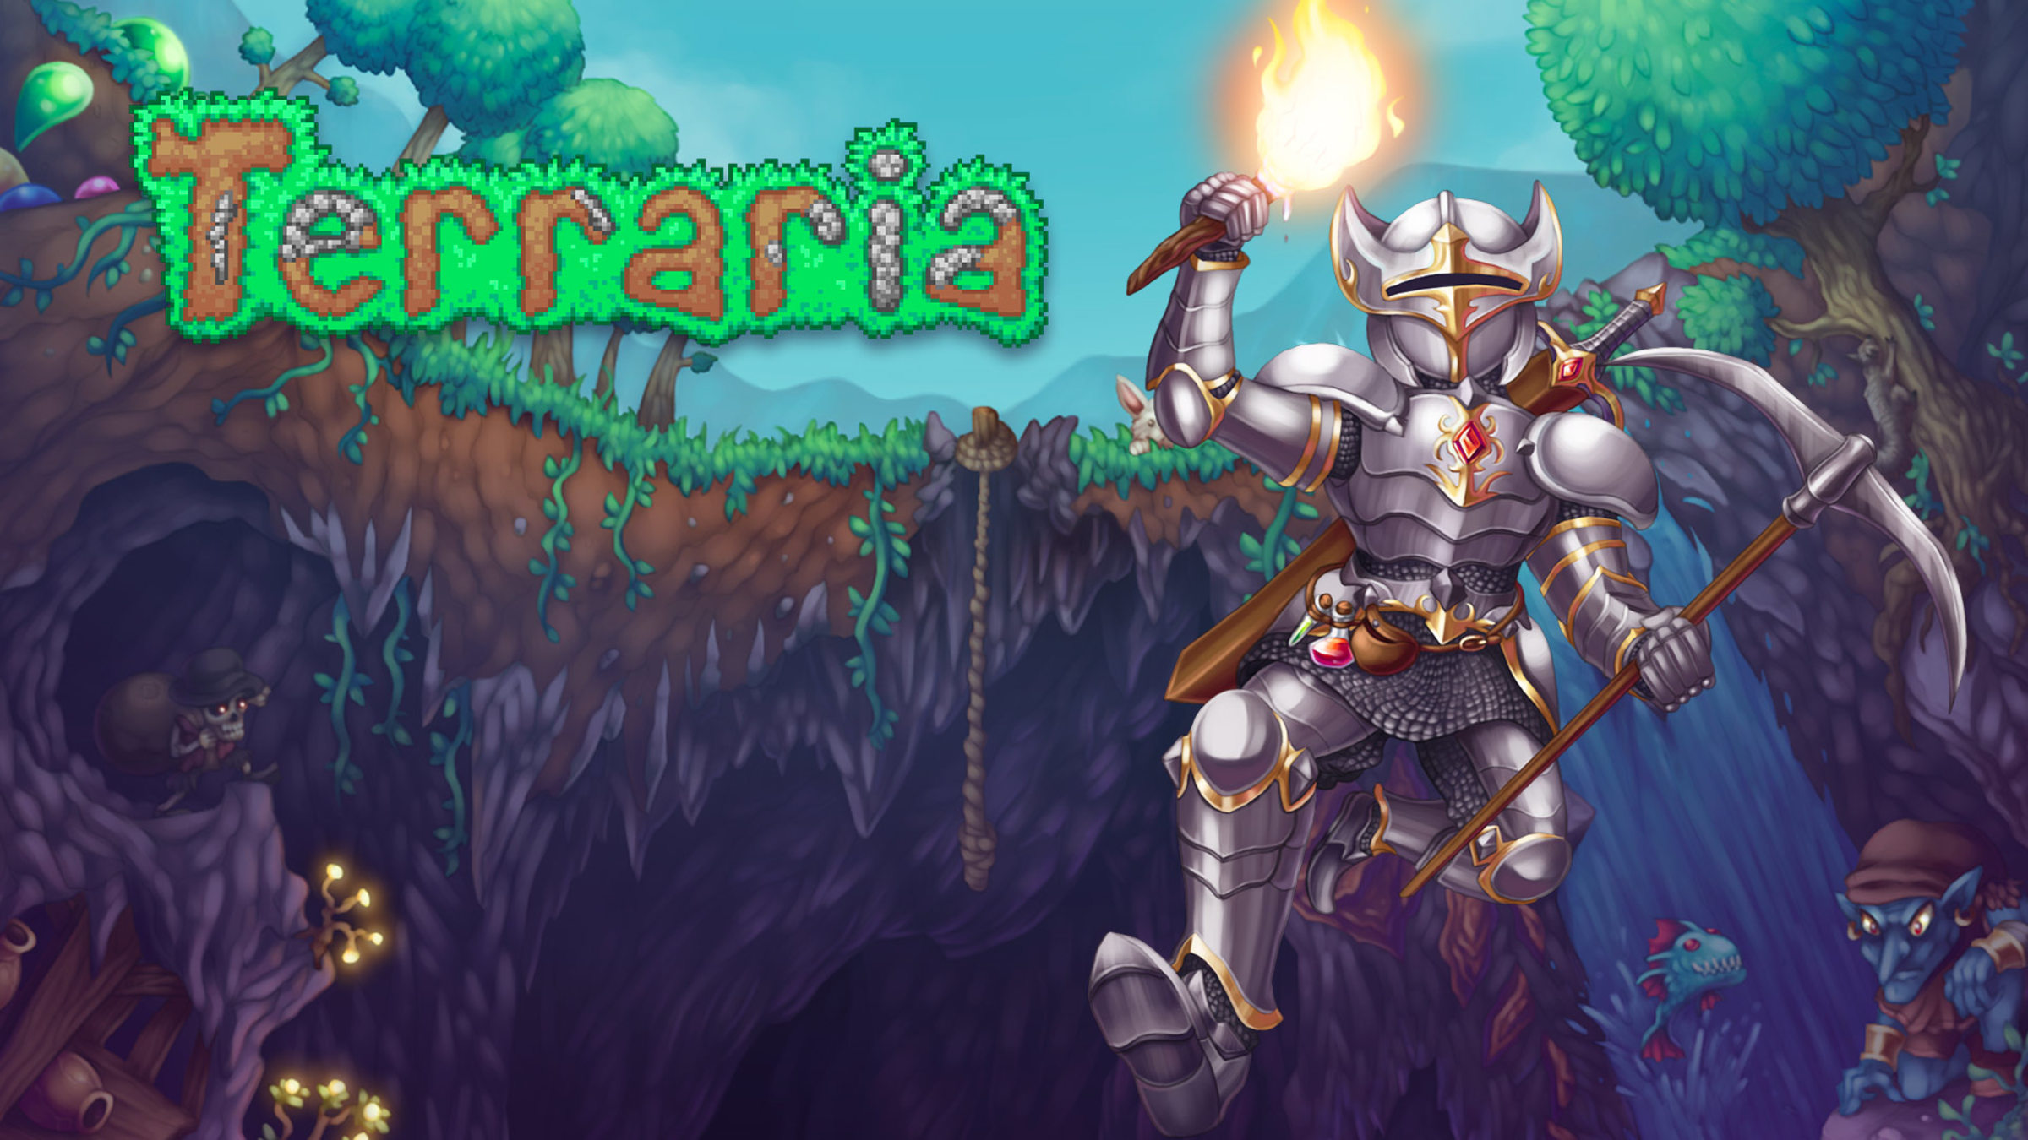
Этот сайт представляет собой интернет-магазин с мерчендайзом по популярной 2D игре Terraria.

Slide 3
Работа велась в группе из 2х человек со следующим распределением ролей:
Анастасия: работа над частью кода, обеспечивающего функционирования сайта;
Виктория: содержание сайта и работа над соответствующей частью кода.

Slide 4
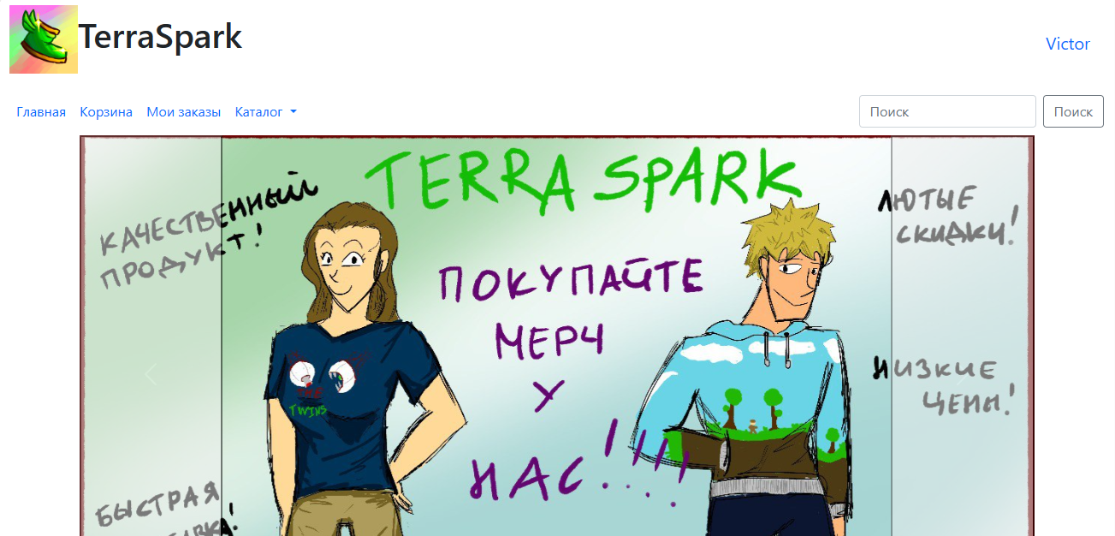
Главная страница

Slide 5
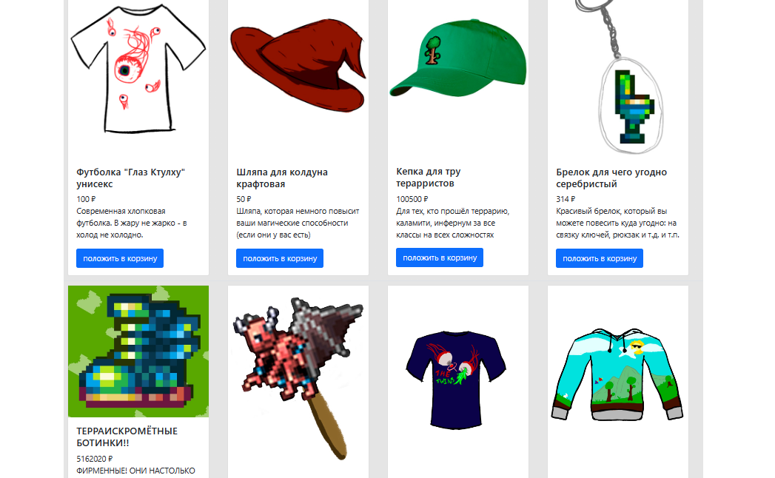
Главная страница

Slide 6
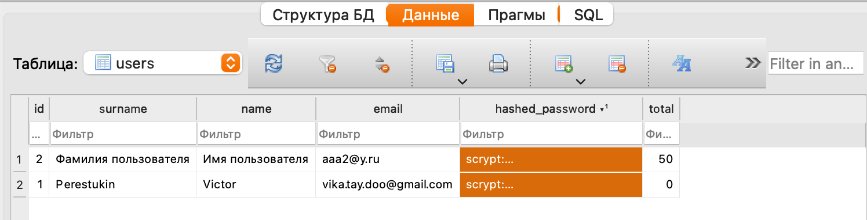
Данные о пользователях

Slide 7
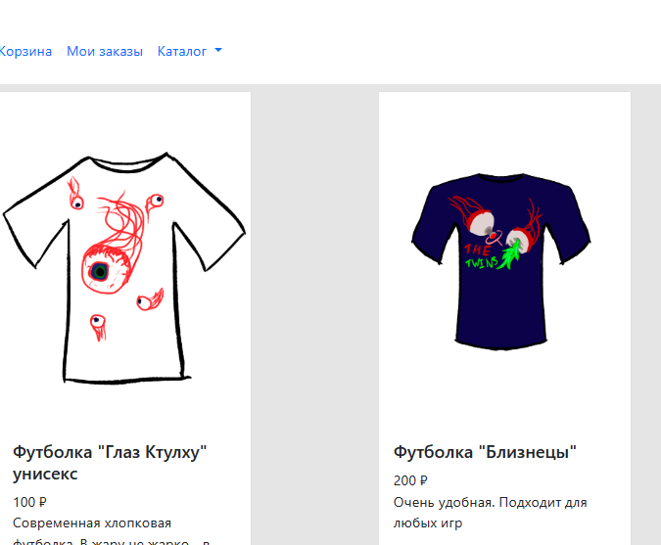
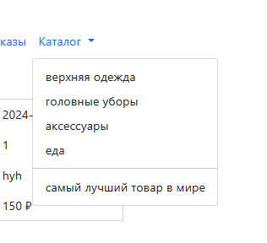
Каталог
выбрано «верхняя одежда»

Slide 8
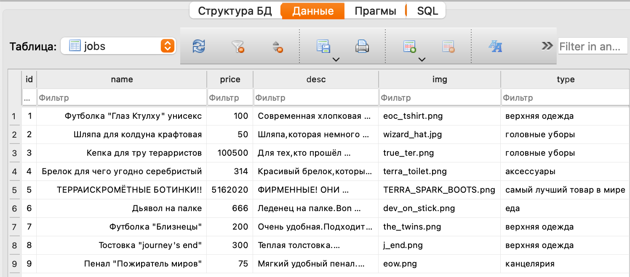
Данные о товарах

Slide 9
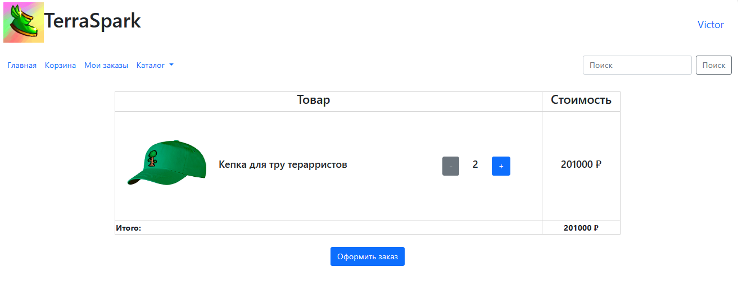
Корзина пользователя

Slide 10
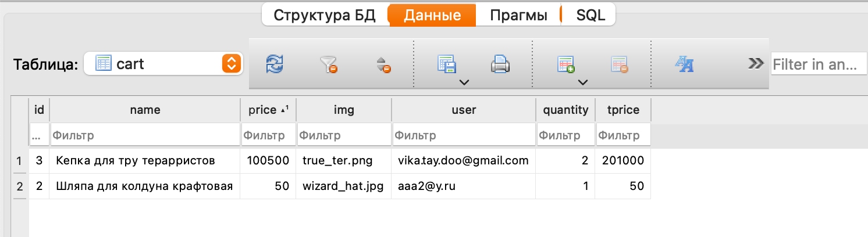
Данные о корзинах пользователей

Slide 11
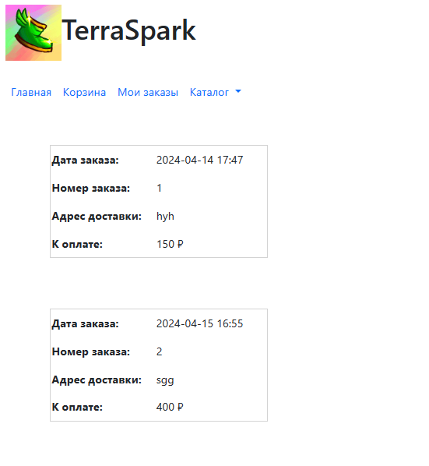
Заказы пользователя

Slide 12
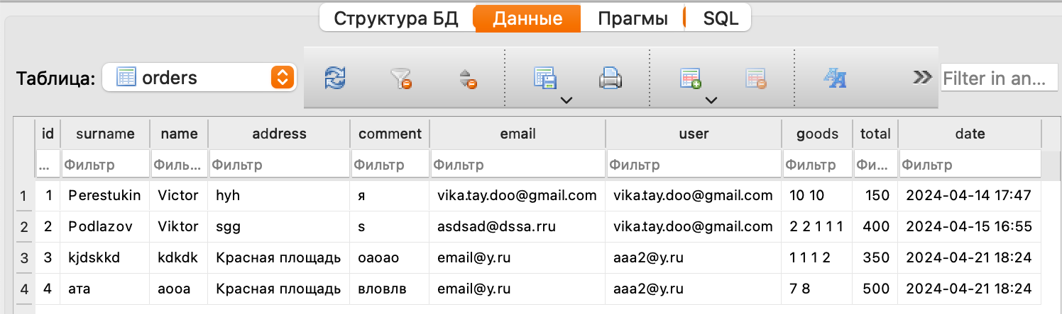
Данные о заказах пользователей

Slide 13
Использованные библиотеки:
flask - для создания интерфейса;
SQLAlchemy - для работы с базами данных;
datetime - для работы с датами и временем.

